Slide 1



Médecin et représentant pharmaceutique
Prof. Dr. med. Daniele Zullino
WHO collaborating center

Slide 2
Efficacité du marketing pharmaceutique
Fréquence / durée contacts
Prescriptions plus coûteuses
↑ prescriptions irrationnelles
↑ prescriptions de nouveaux médicaments
↓ prescriptions de génériques

Slide 3


Expertise pharmacologique représentants pharmaceutiques
Experts pour les produits qu’ils vendent
Indications
Doses
Effets secondaires
Pharmacocinétique
Moins compétents par rapport aux informations sur le “quand” et le “pour qui”

Slide 4

Les intérêts
Vente
Motiver la prescription
Contact personnel
Recherche d’information
Recherche d’information
Contact personnel
Recherche de financements
Invitations, cadeaux

Slide 5
Objectifs Publicité
Information
Rappel de
l’information
Est-ce vrai ?
sélection
formatage
Persuasion
Est-ce convaincant ?

Slide 6

Particularité du marché pharmaceutique
Marché classique
Marché pharmaceutique
producteur /
vendeur
producteur /
vendeur
décisions
rationnelles
vs
irrationnelles
médecin /
pharmacien
client
client
client
client
client
client

Slide 7
Publicité / Marketing
Objectif : vendre au delà de la vraie utilité du produit
A besoin de clients convaincus de la propre rationalité
Doit s’appuyer sur leur irrationalité
Différents moyens
Emotionalizing de la marque et du produit
Sophismes

Slide 8
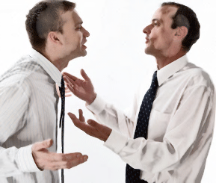
Argument
Essai de persuader quelqu’un de quelque chose
en donnant des raisons pour accepter une certaine conclusion
      Un ensemble d'énoncés ou de propositions (qui peuvent être vrais ou faux, mais pas les deux)
      un des énoncé constitue la conclusion
      les restants sont des prémisses
      prémisses sensées livrer des raisons pour croire/accepter la conclusion

Slide 9
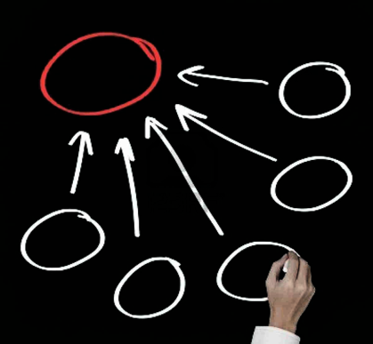
Argument
Objectif d’un argument : persuader
Objectif d’une argumentation logique : persuader pour des bonnes raisons

Slide 10
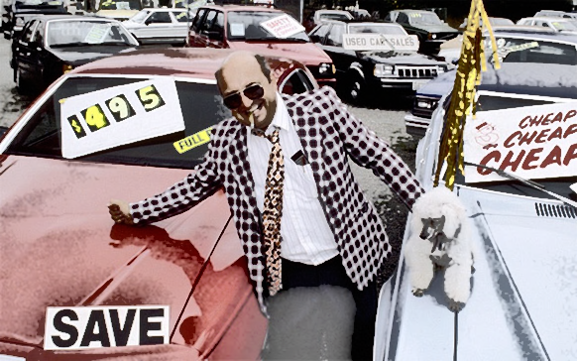
Arguments fallacieux
Arguments fallacieux sont des mauvais arguments
parce que ils ont un défaut de logique, ou
parce que ils s’appuient sur des mauvaise prémisses, ou
ils violent un autre principe de base de l'argumentation
En fait, ils peuvent sembler être tout à fait valables

Slide 11
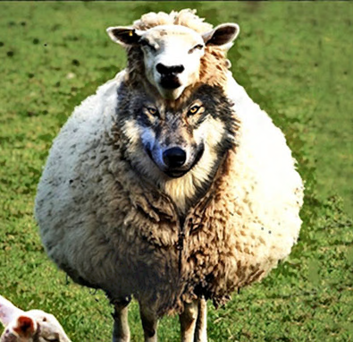
Sophism
Un argument astucieux mais faux
Utilisé délibérément pour tromper
➛ Argument fallacieux intentionnellement utilisé
➛ Une tentative de persuader quelqu’un que la conclusion spécifique est vraie, autrement qu'en proposant des éléments d’évidence pertinents
Sophisterie donc une question d'intention

Slide 12
Erreurs inductifs
Généralisation hâtive: Généraliser à partir d'un échantillonnage trop restreint
Echantillon non représentatif: L'échantillon utilisé diffère sensiblement de la population à investiguer
Exclusion : non prise en considération d’évidences importantes (contrevient au "principe de l’évidence totale")
➛ contrôle par EBM et peer review

Slide 13
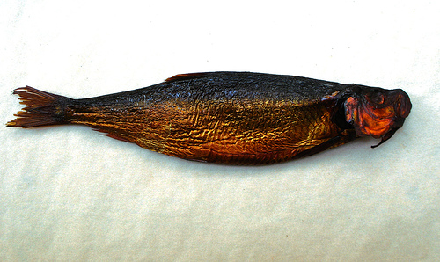
Red herring
Famille de sophismes les plus utilisés
a manœuvre consiste à distraire l'adversaire de suivre la piste de l'argument initial
réalisé de plusieurs manières

Slide 14
Red herring
Introduire un nouvel argument différent qui soulève une question différente, p. ex. insister sur un indicateur en faveur de la conclusion revendiquée au lieu des évidences directes
Faire simplement un commentaire non pertinent qui distrait de la question principale, parlant de quelque chose d'intéressant lié à la question qui n'est cependant pas forcement en corrélation avec la conclusion revendiquée

Slide 15

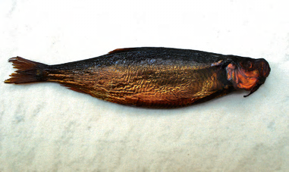
Red herring
A son origine dans l’entrainement des chiens pour la chasse au renard
But est d’entraîner les chiens à ne pas être distrait de la piste du renard par l'odeur de harengs rouges

Slide 16
Red herring
On est conduit à "perdre le sentier d'origine"
... "suivre l'odeur du hareng rouge”
L’utilisation de ce sophisme permet d’éviter de s'engager dans l'argument initial
= sophismes de pertinence: faire usage de prémisses, qui sont logiquement hors de propos pour la conclusion finale

Slide 17
Red herring exemple
Cette substance …
a un profil d’affinités de récepteurs comparable à …
est rapidement résorbée
Le piège: information plus ou moins intéressante mais pas essentielle

Slide 18
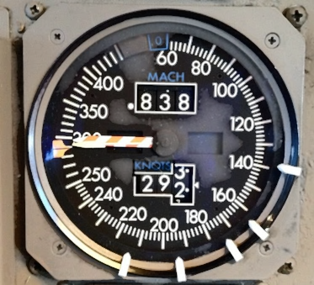
Indicateurs
"Une chose qui indique l'état ou le niveau de quelque chose”
Un phénomène (mesure, observation, etc.) qui est en corrélation avec un autre phénomène lui-même objet d'intérêt
Utile si l'observation / mesure de l'objet d'intérêt réel n'est pas appropriée (impossible, coûteuse, lente, compliquée, moins compréhensible, etc.)
➛ argumenter sur la base d'un indicateur (p.ex. affinité pour des récepteurs) au lieu de l'objet réel d'intérêt (efficacité clinique) pourrait être judicieux si l'indicateur était une mesure valide et fiable pour ce dernier
http://www.oxforddictionaries.com

Slide 19

Appel à l’autorité
Aussi: ad verecundiam
Considérer un argument comme bon ou mauvais, ou une revendication comme vraie ou fausse, parce qu'une autorité le dit
L'autorité peut être une personne, un livre, un site Web, une institution, etc.
Exploitant des sentiments de respect ou de familiarité avec cette autorité (le hareng rouge) afin de laisser oublier la nécessité d’évidences pour la revendication

Slide 20
Appél à l’autorité exemple
“A l’occasion du dernier congrès international, le Pr A, expert renommé, a dit que notre médicament était le premier choix….”

Slide 21
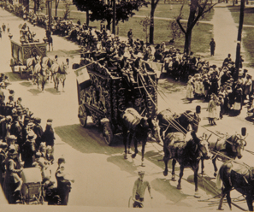
L’effet «bandwagon»
« Ceci est le médicament le plus prescrit en Suisse »
Dérivé de la stratégie « Appel à l’autorité »
Le piège: Non-connaissance des raisons de la prescription fréquente du produit

Slide 22

L’effet «bandwagon»

Slide 23
STEPS
  Safety
  Tolerability
  Effectiveness
  Price
  Simplicity

Slide 24


Comment profiter des informations données par des représentants pharmaceutiques ?
S’intéresser aux données présentées
et surtout aux données pas présentées
et non aux propositions de prescriptions
Facts !
not messages

Slide 25


L’information présentée
Est-elle valide ?
Est-elle essentielle ?

Slide 26
Le point de vue du patient
Si j’utilise ce médicament, est-ce que
… je vais vivre plus longtemps ?
… je vais être moins malade ?
… je vais mieux fonctionner ?
… je vais avoir une vie sans symptômes ?

Slide 27
L’approche proactive
Exemple du déroulement d’une visite
Rendez-vous
Information sur le déroulement
Transmission des infos souhaitées
Présentations des données
Évaluation et discussion des données (en absence du représentant)
    Info douteuse
    Conclusions erronées
    Techniques marketing
Conclusions
(Feedback)

